Slide 1
CARRERA DE INGENIERÍA MECÁNICA
“DETERMINACIÓN DE LA CORRELACIÓN ENTRE LOS PARÁMETROS DEL ENSAYO DE DUREZA MEYER Y EL COMPORTAMIENTO ANTE EL DESGASTE ABRASIVO DE DIFERENTES METALES”
ELABORADO POR: LUIS FELIPE ZAMBRANO MOYA
DIRECTOR: ING. VICTOR ANDRADE
CODIRECTOR: ING. PATRICIO RIOFRÍO
SANGOLQUÍ, 2015

Slide 2
ÍNDICE
INTRODUCCIÓN
Antecedentes
Definición del problema
Objetivos: General y Específicos
Alcance del Proyecto
Justificación
MARCO TEÓRICO
Ensayo de dureza
Ensayo de desgaste
Tipos de aleaciones
METODOLOGÍA DEL PROYECTO
Metodología del Ensayo de Dureza Meyer
Metodología del Ensayo de Degaste Abrasivo
Determinación de la razón de endurecimiento mediante el índice de Meyer
Metodología de los tratamientos térmicos de los aceros
ANÁLISIS DE RESULTADOS
Resultados del Ensayo de Dureza Meyer
Resultados del Ensayo de Desgaste Abrasivo
Determinación de la correlación entre los parámetros de dureza Meyer y el desgaste abrasivo
ANÁLISIS ECONÓMICO
Costos directos
Costos indirectos
Costos totales del proyecto
CONCLUSIONES
RECOMENDACIONES

Slide 3
INTRODUCCIÓN

Slide 4
ANTECEDENTES
Los estudios del desgaste siempre han intentado establecer un indicador sencillo que permita predecir aproximadamente la resistencia al desgaste en los materiales.
E. Meyer propuso un ensayo de dureza similar al Ensayo Brinell pero que permite obtener indicadores del endurecimiento del material mediante el índice de Meyer y la carga mínima de deformación permanente.
Este ensayo presenta la característica de ser sensible a la variación de la carga y la ventaja de que esta variación es constante y creciente en sentido lineal, lo que no ocurre con el ensayo Brinell.

Slide 5
DEFINICIÓN DEL PROBLEMA
Aunque se han establecido diferentes relaciones entre la capacidad de endurecimiento de los metales frente a su comportamiento ante el desgaste abrasivo, estos ensayos generalmente son complejos de instrumentar.
El índice de Meyer es un parámetro fácil de determinar y que refleja el comportamiento del material ante carga, sin embargo no es muy validado para el desgaste abrasivo. Por lo cual se plantea determinar la validez del ensayo de dureza Meyer y sus parámetros para predecir este desgaste.

Slide 6
OBJETIVOS
OBJETIVOS GENERAL
Determinar la correlación entra la carga de inicio de deformación (Po), el índice de Meyer (n) y el desgaste abrasivo (w) en diferentes metales.
OBJETIVOS ESPECÍFICOS
Realizar distintos tratamientos térmicos de recocido, revenido y de templado-revenido a las distintas probetas de los aceros a utilizarse para aumentar la dureza y poder analizar cómo se comporta esta frente al desgaste.
Determinar los parámetros de dureza Meyer (Hm), índice de Meyer (n) y carga inicial de deformación (Po), mediante el ensayo respectivo.
Relacionar el índice de Meyer “n” con el endurecimiento del material.
Comparar los datos obtenidos teóricamente para el desgaste abrasivo con los prácticos realizados mediante el ensayo para el mismo.

Slide 7
ALCANCE DEL PROYECTO
Determinación de la correlación entre la resistencia al desgaste abrasivo a partir de la dureza del material medida con el Ensayo de Dureza Meyer, de tal manera que posteriormente se pueda predecir y prevenir de manera eficaz los riesgos y/o problemas causados por el desgaste de los metales.

Slide 8
JUSTIFICACIÓN
El desgaste es uno de los principales factores de pérdida económica en el sector mecánico por lo cual es necesario incrementar el conocimiento acerca de este y buscar indicadores fáciles de implementar, que sean efectivos para determinar el desgaste abrasivo y evitarlo o predecirlo de manera adecuada.

Slide 9
MARCO TEÓRICO

Slide 10
DUREZA
En general la dureza es la resistencia de un material a la deformación plástica y se lo mide mediante un ensayo de penetración.
Los valores resultantes son directamente dependientes del método y de las condiciones en las que se realiza el ensayo.

Slide 11
MÉTODOS DE DUREZA
MÉTODOS DE DUREZA
ENSAYOS ESTÁTICOS
BRINELL
KNOOP
ENSAYOS DINÁMICOS
SHORE
VICKERS
MEYER
LEEB
Los métodos que se utilizan para la determinación de la dureza se los clasifica según la forma de aplicación de la carga.

Slide 12
DUREZA MEYER
Este tipo de dureza usa un método similar el Brinell con la diferencia que usa el área proyectada de la huella en lugar del área de la superficie.
$$Dureza Meyer=HM=\frac{4P}{πd^{2}}$$

Slide 13
DESGASTE
Es uno de los 3 problemas más grandes que se encuentran en la industria y ocasionan pérdidas económicas, los otros son la fatiga y la corrosión.
Se puede producir por diversas variaciones de condiciones y mecanismos que contribuyen al daño causado.
El desgaste ocurre por la interacción de partículas o el rozamiento entro dos o más superficies produciendo una pérdida de material.

Slide 14
TIPOS DE DESGASTE
El desgaste en la industria puede ser dividido en las siguientes categorías, y estas pueden actuar separadas o juntas en algún mecanismo.
DESGASTE
Abrasivo
Adhesivo
Erosión
Fretting
Químico

Slide 15
DESGASTE ABRASIVO
Se conoce como desgaste abrasivo a la pérdida de masa que resulta de la interacción de partículas en movimiento frente a una superficie, penetrando y desplazando por su mayor dureza al material.

Slide 16
CLASIFICACIÓN DEL DESGASTE ABRASIVO
DESGASTE ABRASIVO
ABRASIÓN POR DOS CUERPOS
EROSIÓN
ABRASIÓN POR TRES CUERPOS
Se puede clasificar de acuerdo al tipo de contacto entre las superficies.
Figura 1: Clasificación del desgaste abrasivo

Slide 17
EFECTOS SOBRE EL DESGASTE ABRASIVO
EFECTOS DE LAS PROPIEDADES DE LOS MATERIALES
La dureza, tenacidad, módulo de elasticidad, microestructura y composición; son las principales propiedades que tienen una influencia directa sobre el comportamiento del desgate abrasivo.
EFECTO DE LAS PROPIEDADES DEL ABRASIVO
La forma del abrasivo es de mucha importancia, debido a que este genera el surco, transmite la carga y los esfuerzos.
EFECTO DEL MEDIOAMBIENTE
Velocidad, calentamiento y humedad.

Slide 18
FORMAS DE MEDICIÓN DEL DESGASTE ABRASIVO
Normalmente se lo mide en unidades de volumen o desgastado en función de algún parámetro determinado, para poderlo comparar con distintos materiales que tengan diferentes propiedades.
Los métodos más utilizados para medirlo son:
FORMAS DE MEDICIÓN
PÉRDIDA DE MASA
ÁREA DESGASTADA
MEDICIÓN LINEAL

Slide 19
TIPOS DE ALEACIONES
En el proyecto se usaron tres tipo de aleaciones:
Acero
Aluminio
Bronce

Slide 20
ACERO
El acero es una aleación de hierro y de carbono con contenido de carbono relativamente bajo menor al 2%.
El carbono tiene una gran influencia en el comportamiento mecánico de los aceros.

Slide 21
CLASIFICACIÓN DE LOS ACERO
CLASIFICACIÓN POR EL CONTENIDO DE CARBONO
BAJO CONTENIDO DE CARBONO
MEDIO CONTENIDO DE CARBONO
ALTO CONTENIDO DE CARBONO
Por su contenido de carbono, los aceros se clasifican:

Slide 22
TRATAMIENTOS TÉRMICOS DE LOS ACEROS
Los tratamientos térmicos siempre son efectuados en condiciones y temperaturas determinadas para su calentamiento y enfriamiento.
Se los emplea para cambiar o dar una característica más adecuada para un uso posterior. Estos tratamientos térmicos cambian estructuralmente al material y a sus propiedades mecánicas, pero no a su composición química.

Slide 23
ALUMINIO
Es uno de los principales componentes metálicos que existen y tiene muchas características útiles en la industria.
El aluminio normalmente va acompañado de aleantes que mejoran sus propiedades y características, creando aleaciones adecuadas para un uso determinado.

Slide 24
BRONCE
Es una aleación de cobre con estaño en su mayoría, y con un porcentaje de plomo, zinc, aluminio, silicio, entre otros según su aplicación. Su uso es diverso en la industria de la mecánica.
Existen dos tipos de bronces:
BRONCE
BAJA CONCENTRACIÓN
ALTA CONCENTRACIÓN

Slide 25
METODOLOGÍA DEL PROYECTO

Slide 26
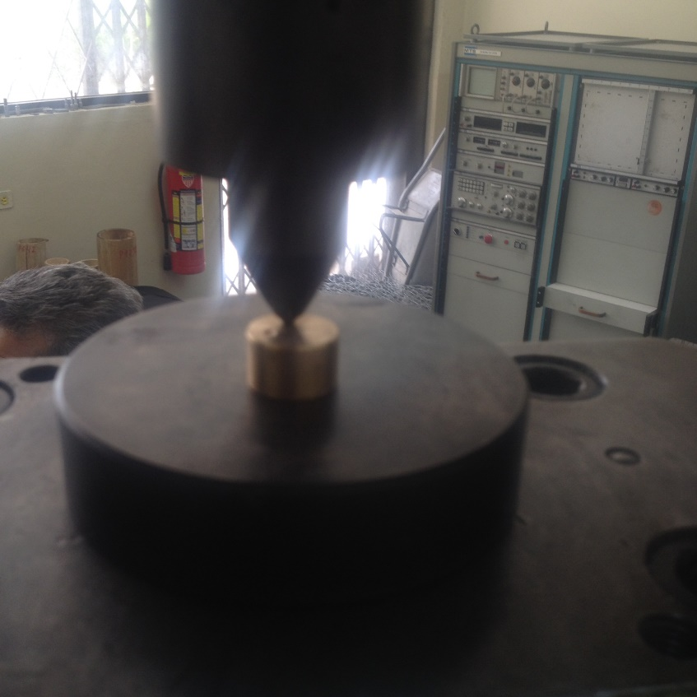
METODOLOGÍA DEL ENSAYO DE DUREZA MEYER
Para el ensayo de dureza Meyer se realizaron 4 penetraciones con un punzón esférico de 5 mm de diámetro en la máquina de ensayos universales y se aplicaron cargas de 250, 500, 750 y 1200 kgf a las probetas de acero; 250, 500, 750, 1000 kgf a las de duraluminio y 50, 150, 250 y 500 kgf a las de bronce. Cumpliendo que 0,25D<d<0,5D
Figura 2: Ensayo de dureza en probeta de bronce

Slide 27
PROBETAS
Las probetas fueron de diámetro 19 mm por 12 mm de espesor.
Se realizaron en total 45 probetas: 6 para el acero 1018 y DF2; 6 para bronce y duraluminio; 18 para el acero 1045 y 3 para el acero 4340 (Fig. 3).
Figura 3: Probetas y portaprobetas

Slide 28
MEDICIÓN DE HUELLAS
Se realizaron 4 indentaciones por probeta en las diagonales a la mitad de la distancia del centro al vértice.
Se midieron las huellas y se determinó el diámetro medio de cada una con su respectiva varianza y desviación estándar.
Figura 4: Probetas después de realizado el ensayo de dureza

Slide 29
METODOLOGÍA DEL ENSAYO DE DEGASTE ABRASIVO
El ensayo de desgaste abrasivo se lo realizó en la máquina de desbaste del laboratorio de Ciencia de Materiales adecuándolo a nuestras necesidades de desgaste.
Figura 5: Máquina de desbaste

Slide 30
METODOLOGÍA DEL ENSAYO DE DEGASTE ABRASIVO
Se realizaron dos procedimientos para medir el desgaste abrasivo de los metales ensayados:
Procedimiento Volumétrico
Procedimiento Gravimétrico

Slide 31
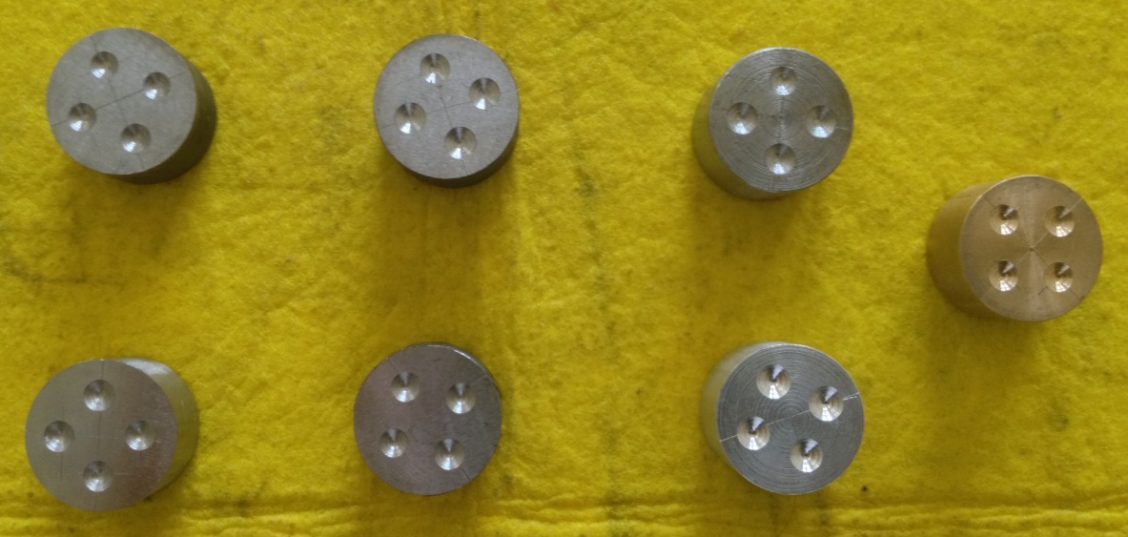
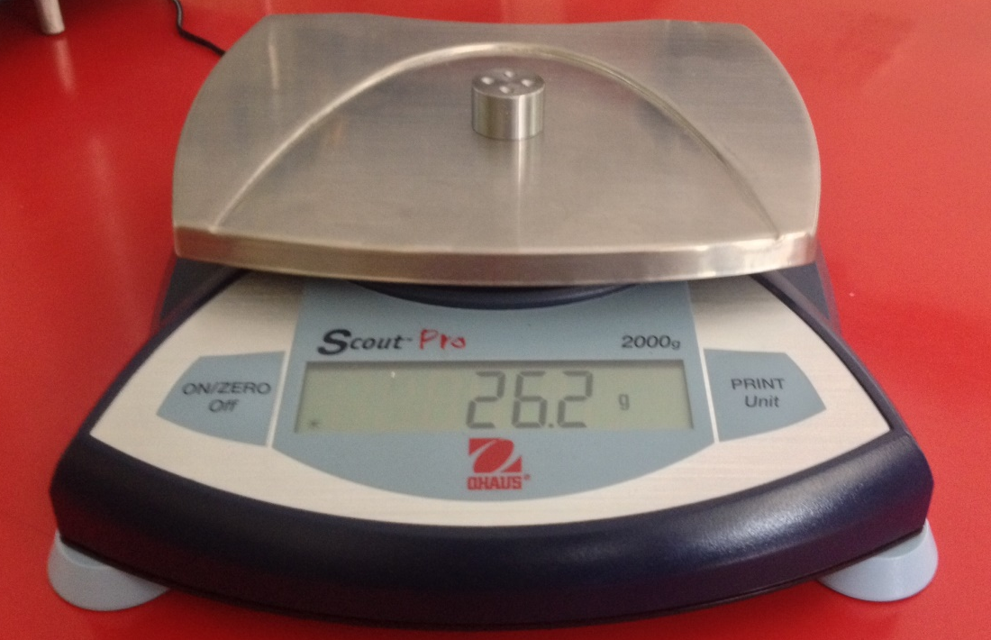
METODOLOGÍA DEL ENSAYO DE DEGASTE ABRASIVO
Figura 6: Probetas luego de realizado las perforaciones
Figura 7: Balanza electrónica con probeta de acero DF2

Slide 32
DETERMINACIÓN DE LA RAZÓN DE ENDURECIMIENTO MEDIANTE EL ÍNDICE DE MEYER
A partir de la dureza Meyer, se ha propuesto una relación empírica que relaciona la carga aplicada y el tamaño de la huella llamada Índice de Meyer “n”
$$P=K.d^{n}$$

Slide 33
DETERMINACIÓN DE LA RAZÓN DE ENDURECIMIENTO MEDIANTE EL ÍNDICE DE MEYER
Mediante la aplicación de logaritmo a la ecuación anterior:
$$logP=logPo+nlogd$$
Se puede relacionar la carga y el diámetro de la huella y obtener los valores para el índice de Meyer “n” según la carga aplicada y el valor de K, también llamado “Po” que es la carga mínima de deformación plástica.

Slide 34
METODOLOGÍA DE LOS TRATAMIENTOS TÉRMICOS DE LOS ACEROS
Con el fin de cambiar las propiedades de dureza de los metales que vamos a utilizar se realizaron tratamientos térmicos a las probetas de acero 1045 de:
Recocido
Templado y Revenido Bajo
Templado y Revenido Alto
Figura 8: Probetas antes del templado

Slide 35
ANÁLISIS DE RESULTADOS

Slide 36
RESULTADOS DEL ENSAYO DE DUREZA MEYER
Se realizaron mediciones de las huellas tomadas después de realizado el ensayo de dureza y se observó que los rangos de desviación estándar muestran una dispersiones prácticamente nulos
A continuación se presentan los valores de la media del diámetro de las huellas, y de los parámetros de dureza Meyer y Brinell obtenidos.

Slide 37
ENSAYO DE DUREZA
 |  |  |  | Diámetro Punzón = 5 mm
MATERIAL | # Huella | CARGA P [Kgf] | TIEMPO t [s] | HUELLA d [mm] | Dureza Meyer [kgf/mm^2] | Dureza Brinell [kgf/mm^2]
ACERO 1018 | 3 | 250 | 15 | 1,338 | 177,935 | 174,693
 | 2 | 500 |  | 1,837 | 188,755 | 182,158
 | 1 | 750 |  | 2,167 | 203,401 | 193,356
 | 4 | 1200 |  | 2,702 | 209,328 | 192,734
ACERO 1045 RECOCIDO | 3 | 250 | 15 | 1,370 | 169,635 | 166,390
 | 2 | 500 |  | 1,914 | 173,718 | 167,100
 | 1 | 750 |  | 2,336 | 174,945 | 164,808
 | 4 | 1200 |  | 2,864 | 186,249 | 169,456
ACERO 1045 REVENIDO BAJO | 1 | - | 15 | 0,000 | 0,000 | 0,000
 | 2 | 750 |  | 1,395 | 490,708 | 480,965
 | 3 | 900 |  | 1,503 | 507,434 | 495,703
 | 4 | 1200 |  | 1,764 | 491,154 | 475,367
ACERO 1045 REVENIDO ALTO | 3 | 250 | 15 | 1,214 | 215,920 | 212,689
 | 2 | 500 |  | 1,631 | 239,463 | 232,918
 | 1 | 750 |  | 1,998 | 239,171 | 229,206
 | 4 | 1200 |  | 2,548 | 235,400 | 218,975
ACERO DF2 | 3 | 250 | 15 | 1,264 | 199,126 | 195,890
 | 2 | 500 |  | 1,732 | 212,342 | 205,772
 | 1 | 750 |  | 2,032 | 231,386 | 221,407
 | 4 | 1200 |  | 2,552 | 234,540 | 218,110
DURALUMINIO | 4 | 250 | 30 | 1,362 | 171,655 | 168,410
 | 1 | 500 |  | 1,837 | 188,652 | 182,055
 | 2 | 750 |  | 2,205 | 196,450 | 186,385
 | 3 | 1000 |  | 2,527 | 199,388 | 185,719
BRONCE | 4 | 50 | 30 | 0,955 | 69,766 | 69,124
 | 3 | 150 |  | 1,555 | 78,984 | 77,026
 | 1 | 250 |  | 2,008 | 78,984 | 75,661
 | 2 | 500 |  | 2,609 | 93,544 | 86,673

Slide 38
ÍNDICE DE MEYER Y CARGA MÍNIMA DE DEFORMACIÓN
Con las siguientes gráficas de logaritmo de “d” vs logaritmo de “P” se determinó n y Po.

Slide 40
A continuación se muestra la tabla con los valores obtenidos de n y Po
MATERIAL | Ec. Paramétrica | Índice de Meyer "n" | Carga Mínima de deformación "Po" [kgf]
ACERO 1018 | P = 2,2433d + 2,1135 | 2,2433 | 129,867
ACERO 1045 RECOCIDO | P = 2,1144d + 2,1051 | 2,1144 | 127,380
ACERO 1045 REVENIDO BAJO | P = 1,9807d + 2,5951 | 1,9807 | 393,641
ACERO 1045 REVENIDO ALTO | P = 2,113d + 2,2328 | 2,1130 | 170,923
ACERO DF2 | P = 2,2504d + 2,1692 | 2,2504 | 147,639
DURALUMINIO | P = 2,2483d + 2,0999 | 2,2483 | 125,864
BRONCE | P = 2,2633 + 1,7389 | 2,2633 | 54,815

Slide 41
RESULTADOS DEL ENSAYO DE DESGASTE ABRASIVO
Se realizaron mediciones de los diámetros iniciales D0 y posterior al ensayo de desgaste de los diámetros finales D1. Se observó que la dispersión fue prácticamente nula.

Slide 42
CÁLCULO VOLUMEN DESGASTADO
A continuación se presenta la comparación entre los dos procedimientos realizados para calcular el volumen desgastado.
MATERIAL | Volumen Desgastado con x [mm^3] | Volumen Desgastado con G [mm^3] | % de error porcentual
ACERO 1018 | 178,006 | 178,344 | 0,190
ACERO 1045 RECOCIDO | 125,298 | 127,389 | 1,669
ACERO 1045 REVENIDO BAJO | 68,255 | 63,694 | 6,682
ACERO 1045 REVENIDO ALTO | 117,458 | 114,650 | 2,391
ACERO DF2 | 95,133 | 91,027 | 4,316
DURALUMINIO | 110,813 | 106,007 | 4,337
BRONCE | 117,027 | 115,385 | 1,403

Slide 43
VALIDACIÓN DE RESULTADOS
Se validaron los resultados obtenidos prácticamente de desgaste abrasivo para el acero 4340 frente a los resultados teóricamente tomados según la Tesis del egresado Jhonny Chávez “DISEÑO Y CONSTRUCCIÓN DE UNA MÁQUINA PARA MEDICIÓN DEL DESGASTE POR ABRASIÓN SEGÚN LA NORMA ASTM G-65”
El índice de desgaste se calculó con la siguiente ecuación despejando K1
$$V=K1\frac{F.l}{H}$$

Slide 44
A continuación se presenta la tabla comparativa entre el desgaste teórico y práctico, además de como variaron los parámetros en cada uno.
 | VALOR TEÓRICO SEGÚN NORMA ASTM G-65 PARA EL ACERO 4340 | VALOR PRÁCTICO PARA ACERO 4340
Fuerza aplicada [N] | 130 | 32
RPM | 1000 | 700
Masa perdida [g] | 0,38 | 1
Densidad [g/cm^3] | 7,83 | 7,83
Volumen perdido [mm^3] | 48,53 | 127,71
Volumen permitido segun Norma ASTM G-65 | 49+/-2 | -
Dureza BH | 280 | 280
Longitud de deslizamiento [mm] | 718000 | 299080
Índice de desgaste (K1) | 0,000146 | 0,003736

Slide 45
DETERMINACIÓN DE LA CORRELACIÓN ENTRE LOS PARÁMETROS DE DUREZA MEYER Y EL DESGASTE ABRASIVO
A continuación se presenta una tabla que involucra los parámetros del coeficiente de desgaste y las gráficas para correlacionarlo con el índice de Meyer y la carga mínima de deformación.

Slide 46
MATERIAL | Tiempo t [s] | Volumen Desgastado con x [mm^3] | Coeficiente de desgaste K [mm^3/s] | Relación (r) | Índice de Meyer "n" | Carga Mínima de deformación "Po" [kgf]
ACERO 1018 | 120 | 178,006 | 1,483 | 0,380 | 2,2433 | 129,867
ACERO 1045 RECOCIDO | 90 | 125,298 | 1,392 | 0,357 | 2,1144 | 127,380
ACERO 1045 REVENIDO BAJO | 90 | 68,255 | 0,758 | 0,194 | 1,9807 | 393,641
ACERO 1045 REVENIDO ALTO | 90 | 117,458 | 1,305 | 0,335 | 2,1130 | 170,923
ACERO DF2 | 90 | 95,133 | 1,057 | 0,271 | 2,2504 | 147,639
DURALUMINIO | 60 | 110,813 | 1,847 | 0,473 | 2,2483 | 125,864
BRONCE | 30 | 117,027 | 3,901 | 1,000 | 2,2633 | 54,815

Slide 47
CORRELACIÓN DEL COEFICIENTE DE DESGASTE VS ÍNDICE DE MEYER “N” Y LA CARGA MÍNIMA DE DEFORMACIÓN “PO”

Slide 48
DUREZA VS DESGASTE ABRASIVO
A continuación se presenta la tabla y la gráfica para relacionar el coeficiente de desgaste y la dureza del material
MATERIAL | Coeficiente de desgaste K [mm^3/s] | Dureza Meyer HM | Dureza Brinell HB
 |  | Diámetro punzón=5mm y carga 750kgf
ACERO 1018 | 1,483 | 203,401 | 193,356
ACERO 1045 RECOCIDO | 1,392 | 174,945 | 164,808
ACERO 1045 REVENIDO BAJO | 0,758 | 490,708 | 480,965
ACERO 1045 REVENIDO ALTO | 1,305 | 239,171 | 229,206
ACERO DF2 | 1,057 | 231,386 | 221,407
DURALUMINIO | 1,847 | 196,450 | 186,385
 |  | Carga 500kgf
BRONCE | 3,901 | 93,544 | 86,673

Slide 49
ANÁLISIS ECONÓMICO

Slide 50
COSTOS DIRECTOS
Mediante el análisis económico se determinó la factibilidad y rentabilidad del proyecto.
Costos de mantenimiento e implementación
Costos de diseño e ingeniería
Ítem | Cant. | Descripción | V Unitario [USD] | V. Total [USD]
1 | 1 | Mantenimiento | 60 | 60
2 | 1 | Implementación | 80 | 80
 |  |  | Total | 140
NOMBRES | Horas | SHI | Total [USD]
Luis Felipe Zambrano Moya | 80 | 5 | 400
Phd. Leonardo Goyos | 15 | 25 | 375
Ing. Víctor Andrade | 2 | 25 | 50
Ing. Patricio Riofrío | 2 | 25 | 50
 |  | Total | 875

Slide 51
COSTOS DIRECTOS
Costos de adquisición de materiales
Costos de fabricación de elementos
Ítem | Cant. | Descripción | V Unitario [USD] | V. Total [USD]
1 | 1 | Barra de Bronce SAE 40 $∅$ ¾ pulg x 20 cm | 8,68 | 8,68
2 | 1 | Barra de Duraluminio $∅$ 40 mm x 25 cm | 17,50 | 17,50
3 | 1 | Barra de Acero 1045 $∅$ 25 mm x 50 cm | 5,20 | 5,20
4 | 1 | Barra de Acero DF2 $∅$28 mm x 17 cm | 3,49 | 3,49
5 | 1 | Barra de Acero 1018 $∅$ ¾ pulg x 17 cm | 0,95 | 0,95
6 | 1 | Barra de Nylon $∅$ 50 mm x 10 cm | 2,01 | 2,01
7 | 8 | Lija para Hierro N50 Truper | 0,70 | 5,60
8 | 1 | Barra de Acero 4340 $∅$ 20 mm x 50 cm | 3,20 | 3,20
 |  |  | Total | 46,63
Ítem | Cant. | Descripción | V Unitario [USD] | V. Total [USD]
1 | 2 | Portaprobeta de Nylon | 17,5 | 35
2 | 6 | Probeta de Acero DF2 $∅$ 19 mm x 12 mm | 5 | 30
3 | 6 | Probeta de Acero 1018 $∅$19 mm x 12 mm | 5 | 30
4 | 18 | Probeta de Acero 1045 $∅$ 19 mm x 12 mm | 5 | 90
5 | 6 | Probeta de Bronce $∅$ 19 mm x 12 mm | 5 | 30
6 | 6 | Probeta de Duralumino $∅$ 19 mm x 12 mm | 5 | 30
7 | 3 | Probeta de Acero 4340 $∅$ 19 mm x 12 mm | 5 | 15
 |  |  | Total | 260

Slide 52
COSTOS DIRECTOS
Costos de ensayos mecánicos y tratamientos térmicos
Ítem | Cant. | Descripción | V Unitario [USD] | V. Total [USD]
1 | 28 | Ensayo de Dureza Brinell | 15 | 420
2 | 3 | Tratamiento Térmico | 100 | 300
3 | 392 | Medición de Diámetro | 2,50 | 980
4 | 8 | Ensayo de Desgaste Abrasivo | 20 | 160
 |  |  | Total | 1860

Slide 53
COSTOS INDIRECTOS
Son los costos que afectan la realización del proyecto pero no se incluyen físicamente
Costos de suministros y servicios
Costos de asesoramiento
Ítem | Cant. | V. Unitario [USD] | Total [USD]
Transporte | 10 | 10 | 100
Internet | 500 | 0,10 | 50
Impresiones | 500 | 0,10 | 50
Útiles de oficina | 1 | 100 | 100
Herramientas varias | 1 | 350 | 350
Servicios Básicos (mes) | 4 | 25 | 100
 |  | Total | 750
ASESORAMIENTO
Ítem | Horas | HSI | Total USD]
Asesoramiento Técnico | 10 | 25 | 250
Horas de tutoría | 20 | 20 | 400
 |  | Total | 650

Slide 54
COSTOS TOTALES DEL PROYECTO
Costos totales del proyecto
COSTOS DIRECTOS
Ítem | Total [USD]
Mantenimiento e implementación | 140
Diseño e ingeniería | 875
Adquisición de materiales | 46,63
Fabricación de elementos | 260
Ensayos mecánicos y tratamientos térmicos | 1860
COSTOS INDIRECTOS
Suministros y servicios | 750
Asesoramiento | 650
Total | 4581,63

Slide 55
CONCLUSIONES Y RECOMENDACIONES

Slide 56
CONCLUSIONES
Los tratamientos térmicos de recocido, templado, revenido alto y revenido bajo que se realizaron a las probetas de acero 1045 normalizado en el laboratorio de Ciencia de Materiales, lograron modificar de manera adecuada las propiedades de dureza del material para los posteriores ensayos de dureza. Ya que la dureza en su estado normalizado fue de 220 HB y con los tratamientos térmicos se obtuvieron durezas mayores y menores según el tratamiento que se aplicó.
Mediante la determinación del índice de Meyer “n” se pudo encontrar una correlación creciente frente al coeficiente de desgaste “K” para los aceros 1045 y 1018 ensayados y sus respectivos tratamientos térmicos, ya que a mayor desgaste del material o a menor resistencia a este, la capacidad de endurecimiento por deformación indicada por el índice de Meyer aumenta. Esta correlación o comportamiento creciente también se cumple para los casos del Duraluminio y del Bronce. El acero DF2 presenta un comportamiento diferente a los demás aceros, esto se da ya que al pertenecer a una familia diferente de aceros posee una composición y microestructura distinta que los acero 1018 y 1045, por lo tanto no presenta propiedades de dureza y desgaste muy similares.
Mediante la determinación de la carga mínima de deformación “Po” se encontró una correlación negativa lineal o inversamente proporcional al coeficiente de desgaste para el acero 1045 y sus tratamientos térmicos con una pendiente baja. Este comportamiento fue más pronunciado para los demás metales ensayos. Se debe tener en cuenta que Po es un indicador directo de la plasticidad del material, ya que en la curva carga vs deformación, Po es la carga donde termina el comportamiento lineal o elástico y comienza la deformación plástica. Es decir a mayor Po la plasticidad del material disminuye de igual forma que el desgaste, ya que el desgaste abrasivo es fundamentalmente un proceso de penetración y corte para la remoción de material.

Slide 57
CONCLUSIONES
Se encontró una correlación lineal negativa similar a la encontrada para “Po” para el acero 1045 y sus tratamientos térmicos, de manera que a mayor dureza su resistencia al desgaste es mayor. Este comportamiento no se repitió para los demás metales ensayados, ya que se obtuvieron comportamientos no uniformes entre la dureza y el desgaste abrasivo del material. Por lo cual se concluyó que la dureza no es un parámetro que está directamente relacionado con el desgaste abrasivo del material por lo cual no se encuentra una correlación definida.
Se pudo garantizar la medición del volumen desgastado mediante la comparación entre el método gravímetro (por peso) y el geométrico (por medida), ya que se obtuvieron valores similares con un rango de error mínimo producto de las densidades tomadas teóricamente de la literatura y de la falta de una mayor apreciación en la balanza electrónica para una más exacta medida de peso.
La validación entre los valores obtenidos prácticamente en la presente tesis no coincidieron con los valores teóricos tomados de la Norma ASTM G-65 por la considerable variación de los parámetros que afectan directamente al desgaste abrasivo del material como fue el diferente tipo de abrasivo, dimensiones de las probetas, distancia recorrida, y la presión aplicada.
La máquina de la norma ASTM G-65 usa un proceso autodependiente, ya que el área en la que trabaja la arena va aumentando según el desgaste que produzca la rueda en la muestra y por lo tanto se disminuye la presión aplicada y el desgaste. En la máquina que se usó prácticamente se usa una presión constante de contacto plano en todos los ensayos.
Los valores de índice de desgaste abrasivo varían dependiendo del método que se emplee y las variantes que puedan intervenir en estos. Por lo cual no son directamente comparables unos con otros.

Slide 58
RECOMENDACIONES
Es importante, al momento de realizar las mediciones, el correcto uso del microscopio de herramientas para obtener una clara visualización de la muestra y apreciar de manera precisa los bordes de las huellas y sus dimensiones.
Por seguridad se debe tomar tres mediciones por muestra para asegurar que es la medida correcta. Este procedimiento se lo debe realizar para todo tipo de medición.
Se debe tomar en cuenta que cada muestra o que cada material tiene diferentes propiedades mecánicas por lo cual se debe considerar los parámetros que afectan directamente a estas propiedades y usarlos individualmente para un resultado correcto.
Cuando se realizan ensayos para distintos tipos de materiales que se quiere analizar, se debe usar los mismos parámetros para facilitar la comparación entre ellos.
Se debe profundizar más en este tipo de investigaciones, de manera que se hagan más ensayos y prácticas en esta área. Y de tal forma que se aprovechen los equipos que la Universidad de las Fuerzas Armadas “ESPE” dispone y están a disposición de los estudiantes

